Slide 1
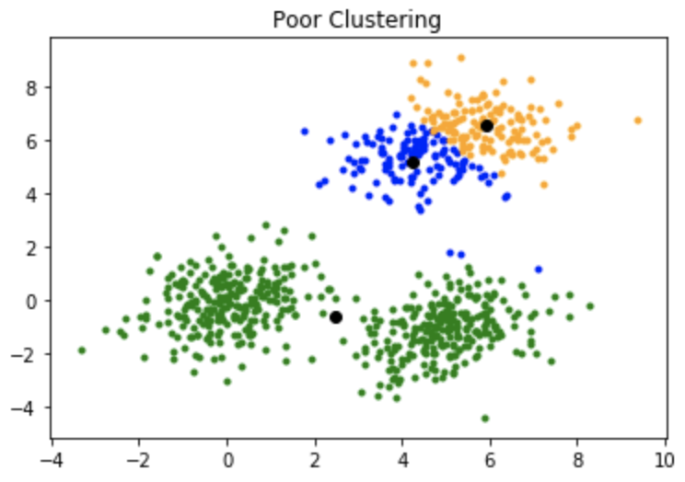
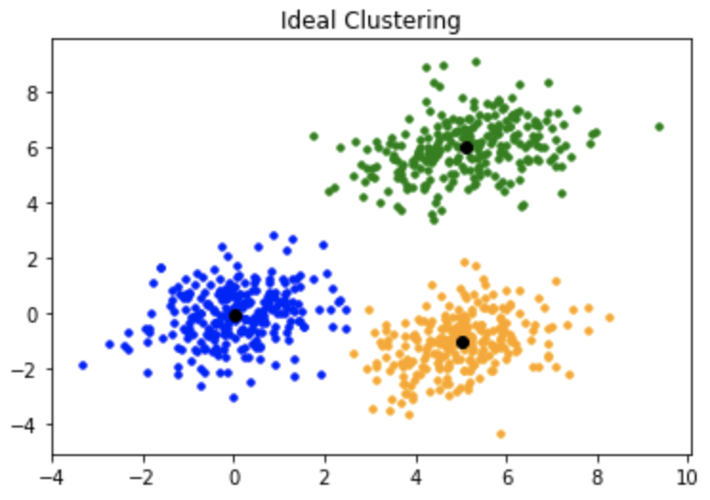
비지도학습 - k-평균 -
2025학년도 2학기 머신러닝
<출처: https://media.geeksforgeeks.org/>
두원공과대학교

Slide 2
학습목표
이 시간이 종료되면 학생들은
k-평균을 설명할 수 있다.
k-평균 알고리즘을 이해하고, 활용할 수 있다.

Slide 3
비지도학습에서 다룰 내용
군집 알고리즘
어떻게 비슷한 샘플끼리 모을 것인가? ➔ Clustering (群集)
일단 타겟 값을 아는 상태에서…
K-평균
타겟 값이 없는 상태에서는 어떻게 clustering을 할까? ➔ K-Means, K-Medioid, Spectral Clustering, Hierarchical Clustering, Graph Theoretic Clustering, EM, EMG, ……
차원 축소
특성이 많을수록 좋은 것인가? ➔ 일부 특성이 다른 특성에 비해 구별에 훨씬 큰 영향을 줄 수 있다. ➔ 일부 특성(주성분, Principal Component)만 사용 ➔ 주성분 분석(PCA, PC Analysis)

Slide 4
이번 섹션에서는
300개의 과일사진 불러오기
사과, 파인애플, 바나나 각 100개
100x100 pixel의 bitmap 이미지 (256 gray level)
k-평균 알고리즘
k-평균(k-means)?
k-평균 알고리즘
Cluster Center(=k-mean)
최적의 k 찾기

Slide 5
k-평균
1절에서는
각 사진이 사과, 파인애플, 바나나임을 미리 알고 있었음
그러므로 각 과일의 평균을 명확하게 구할 수 있음
이번 절에서는
각 사진이 어떤 과일인지 알지 못함
이 경우의 각 과일(cluster)의 평균을 어떻게 구할 것인가? ➔ k-평균 군집 알고리즘(k-means clustering algorithm)
각 군집의 평균값 = 클러스터 중심(cluster center) = 센트로이드(centroid)

Slide 6
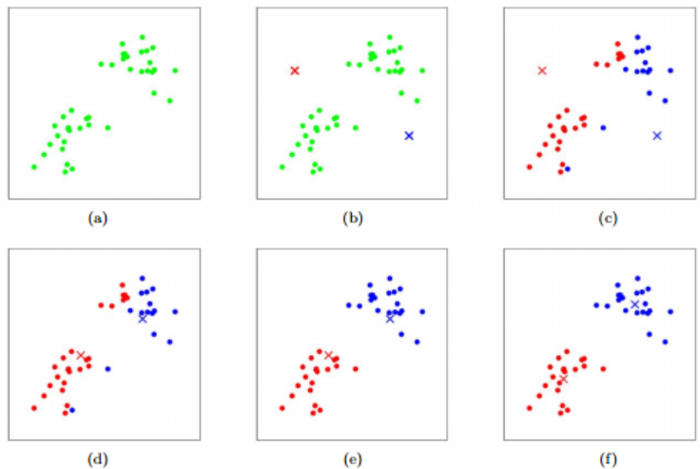
k-평균 알고리즘
작동 방식
무작위로 k개의 cluster centers를 정함
각 샘플에서 가장 가까운 클러스터 중심을 찾아 해당 클러스터의 샘플로 지정
클러스터에 속한 샘플의 평균값으로 클러스터의 중심을 변경
클러스터의 중심에 변화가 없을 때까지 2번으로 돌아가 반복
<출처: https://stanford.edu/>

Slide 7

과일 사진 불러오기
사과, 파인애플, 바나나의 흑백 사진(100x100)을 읽어 fruits_300.npy 파일에 저장
넘파이 배열 준비
훈련을 위해 2차원 배열(샘플 개수, 너비x높이)로 변환

Slide 8


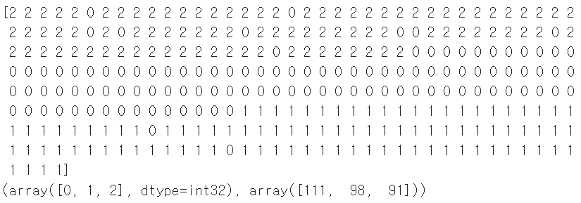
k-means 알고리즘 적용
sklearn.cluster 모듈의 KMeans 클래스 활용
각 과일이 어떤 cluster로 지정되었는지, 각 군집이 모은 샘플의 개수가 어떤지 확인
n-clusters: 클러스터 개수를 지정하는 매개변수, 여기서는 3으로 지정(?)
비지도 학습이므로 fit()에 타깃 데이터를 사용하지 않음
labels_ 속성: 군집된 결과를 저장. 샘플 개수를 길이로 하는 배열

Slide 9
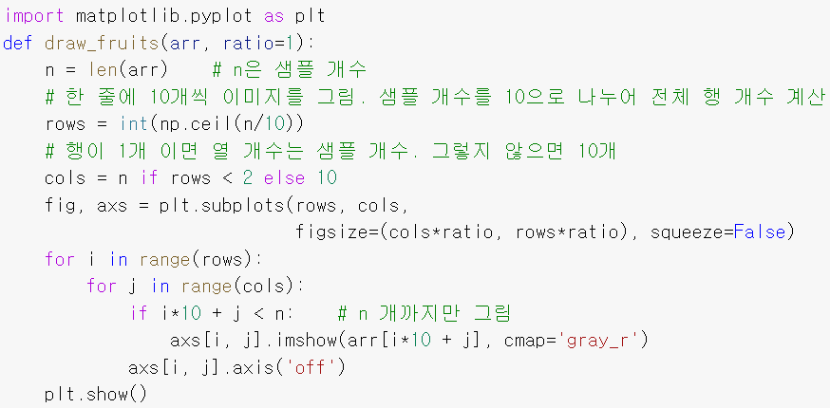

클러스터별 이미지 보기 (1)
Boolean Indexing (in Chapter 4)
km.labels_==0과 같이 쓰면 km.labels_ 배열에서 값이 0인 위치는 True, 그 외는 False. 이를 이용하여 원소 선택

Slide 10
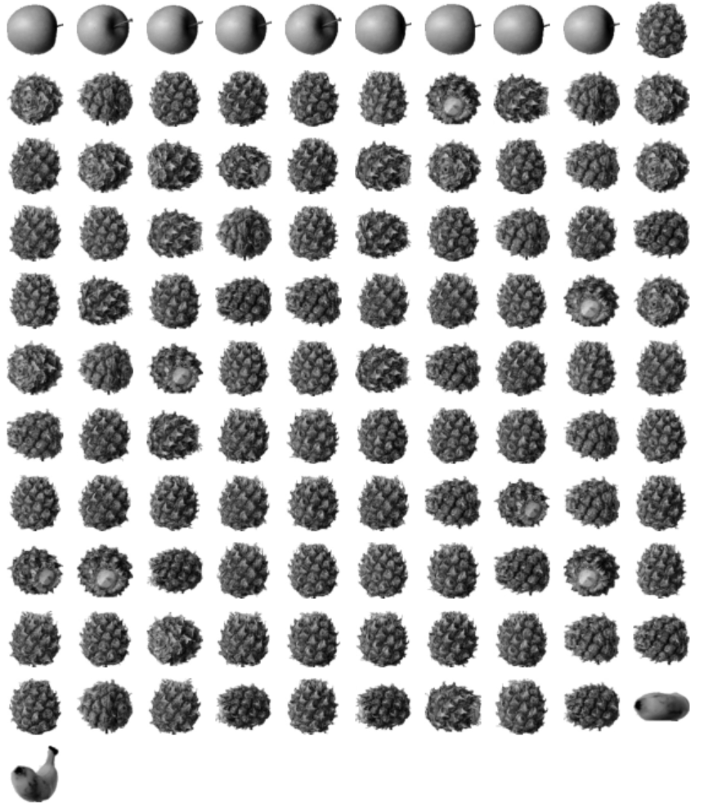
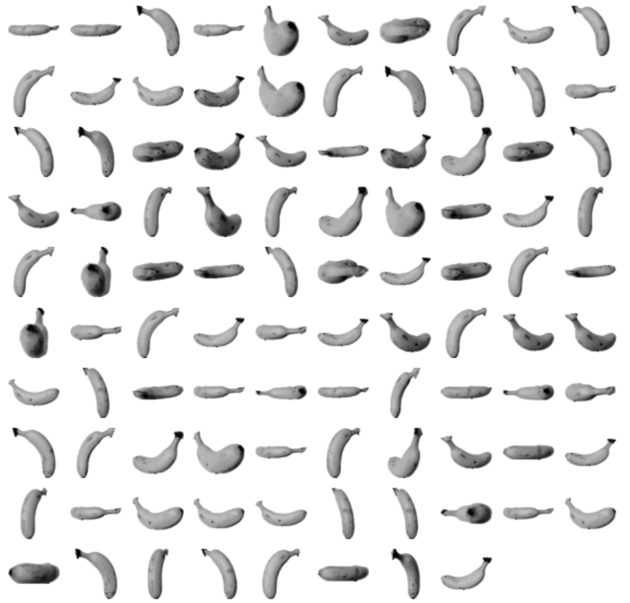
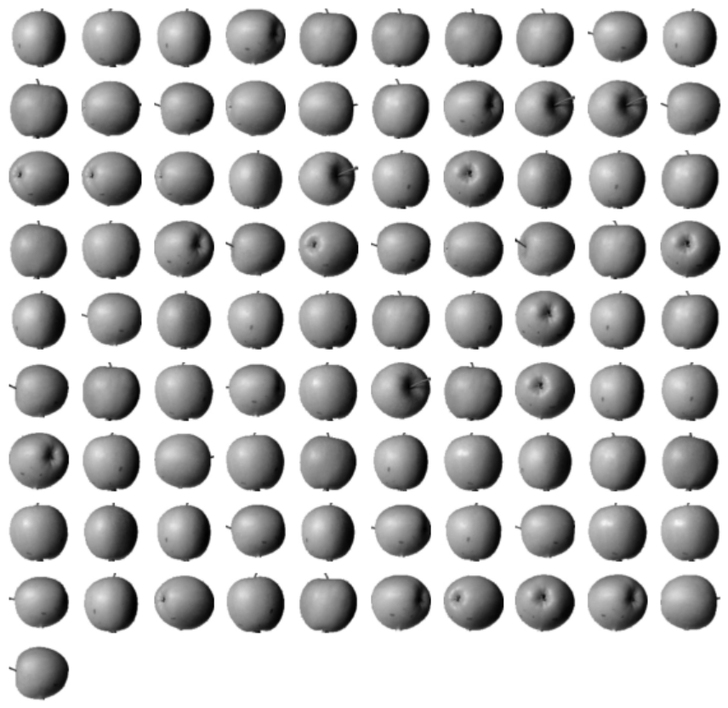
클러스터별 이미지 보기 (2)
군집의 결과: 111, 98, 91

Slide 11
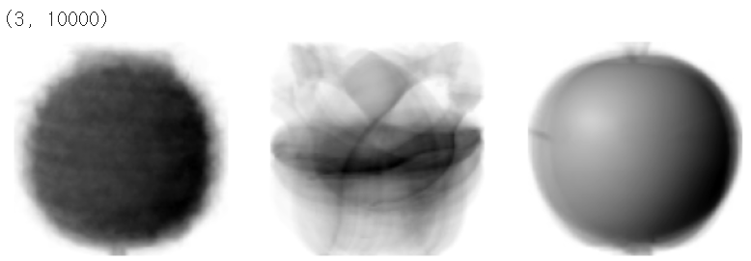
Cluster Center
클러스터 중심 그림 그리기
ratio는 그림의 크기 배율 지정
cluster_centers_ 속성은 [센터 수, 100x100의 배열

Slide 12

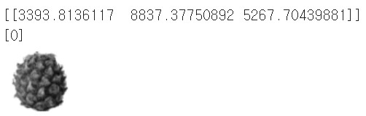
클러스터 중심까지의 거리
100번째 샘플에 대한 클러스터 중심들까지의 거리
알고리즘 반복 회수
km.transform(sample): sample로부터 cluster_centers_까지의 거리로 변환
predict(sample): sample의 cluster 예측

Slide 13
최적의 k 찾기 (1)
지금까지 k의 값(cluster 개수)를 지정했음(여기서는 3) ➔ 실제로는 몇 개의 클러스터가 있는지 알 수 없음
클러스터가 몇 개 있는지 알 수 있는 완벽한 방법은 없음
몇가지 도구가 있으나 서로 장단점이 있음
Elbow 방법
이너셔(Inertia)
클러스터 중심과 클러스터에 속한 샘플 사이의 거리의 제곱의 합
이너셔의 값이 적을수록 클러스터에 속한 샘플이 더 가깝게 모여 있음
당연히 cluster 개수를 늘이면 이너셔는 감소함
엘보우(Elbow) 방법
클러스터를 늘이면서 이너셔 감소가 급격히 줄어드는 시점을 찾음
이 지점 이후에는 클러스터 수를 늘여도 이너셔가 급격히 감소하지 않음
이 지점을 elbow라 하며, 이 지점의 클러스터 수를 최적으로 보는 방법임
많은 경우 엘보우가 잘 보이지 않음

Slide 14
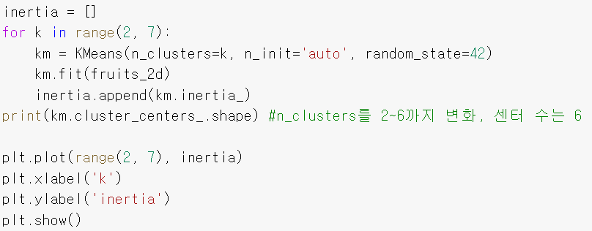
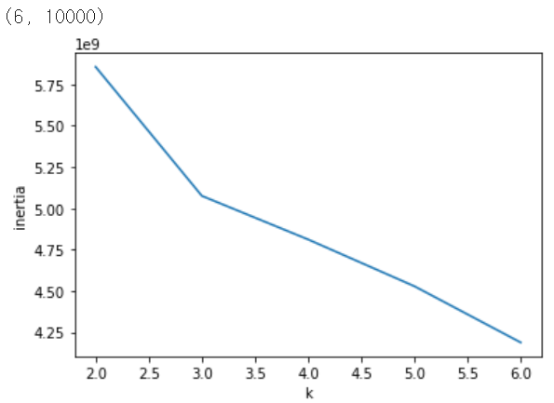
최적의 k 찾기 (2)

Slide 15
학습 요약
Key words
k-평균 알고리즘: 처음에 임의로 클러스터 중심을 정하고, 클러스터 중심을 이동하고 다시 클러스터를 만드는 것을 반복하여 최적의 클러스터를 구성하는 알고리즘
클러스터 중심: k-평균 알고리즘이 만든 클러스터에 속한 샘플의 특성 평균값. Centroid라고도 함
엘보우 방법: 최적의 클러스터 개수를 정하는 방법. 클러스터 중심과 샘플 사이 거리 제곱의 합인 이니셔가 클러스터 개수가 증가하면서, 급격히 꺾이는 지점을 최적의 클러스터 개수로 지정하는 방법
sklearn 패키지:
KMeans: k-평균 알고리즘을 구현한 class
n_clusters에는 클러스터 개수 지정. default는 8
처음에는 임의로 centroids를 지정. 여러 번 반복하며 이니셔를 기준으로 가장 좋은 결과를 선택. n_iter_는 반복회수를 지정. defaul는 10
max_iter는 반복의 최대회수. default는 200

Slide 16

질의 응답
No question, no learning !!!
No dumb question !!!
I’m here to be interrupted.
I’m an interrupt-driven professor.
I teach less, students learn

